Slide 1
Золотая жила - 2
Белов Василий
Notes:
Титульный слайд с фоном фирменного цвета

Slide 2

Текущая ситуация
8713 клиентов сейчас
Планируем привлечь ещё 1000, привлечь одного клиента стоит 15000 рублей
Средняя прибыль с клиента: 15755 рублей
P-value > 5%, нет статистических доказательств, что прибыль действительно положительная
2

Slide 3

Прибыльность категорий разная?
Прибыльность положительна?
P-value = 0 ➔ есть статистические доказательства, что прибыль отличается
P – value ≈ 1 для сегмента мужчин 18-24 и = 0 для сегмента женщин 18-24
➔ Прибыльность среди женщин точно > 0, а среди мужчин нет, поэтому выбираем категорию женщин 18-24
3

Slide 4

Мы выбрали 2 категории: женщины 18-21 год и женщины 21-24 лет
Поскольку проводится 3 независимых теста, получаем уровень значимости для каждого 1.67%
Получили P-value = 0 ➔ нулевая гипотеза отвергается, категории имеют разную прибыльность
Отдельные тесты прибыльности также показывают P-value = 0
Таким образом, обе категории принесут среднюю прибыль статистически значимо выше расходов на продвижение
4

Slide 5



А подкатегории будем сравнивать??
Для женщин
Для мужчин
Нам придётся разделить общий уровень значимости на 21 (кол-во попарных тестирований), при таком низком уровне значимости достигнуть мощности 80% можно только при очень больших эффектах
Ситуация аналогична для женщин, но интуитивно эффект между возрастами может отличаться сильнее, надо проверять
5

Slide 6
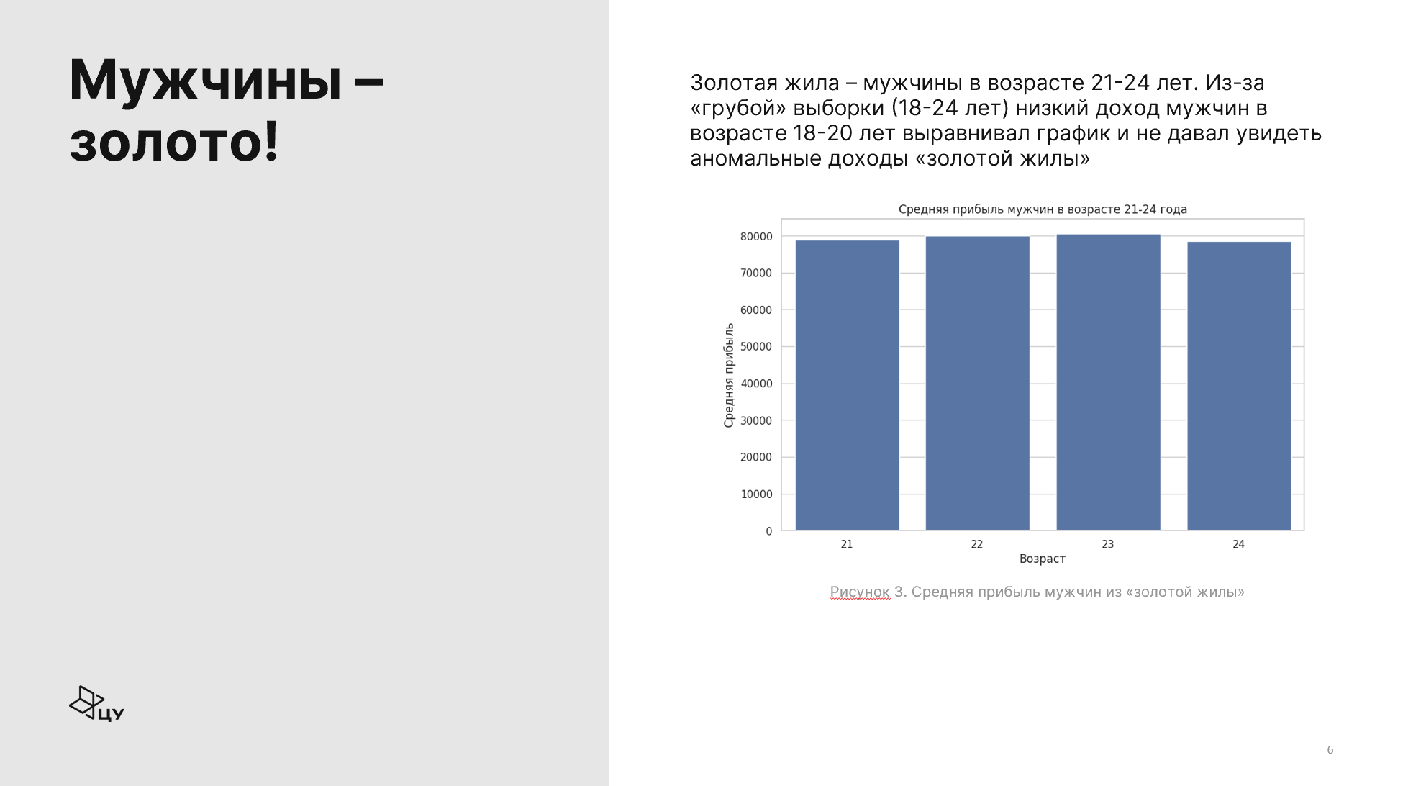
Кам бэк
в прошлое
6

Slide 7

Чёрный
уровень
P-value = 0 для теста разницы прибыли между категориями Золотая жила и женщины 18-24
То есть, одна из категорий прибыльнее
Минимальный детектируемый эффект в тесте, проверяющем, что прибыль с категории мужчин 18 лет выше расходов, составляет 145 рублей
Скорректируем уровень значимости, разделив его на кол-во тестов (7)
Делаем то же самое для возраста от 18 до 14 лет и получаем значение 191 рублей.
7

